Slide 1

KHOA CÔNG NGHỆ BỘ MÔN TỰ ĐỘNG HÓA
BÁO CÁO HỌC PHẦN
ĐIỀU KHIỂN VÀ GIÁM SÁT DỮ LIỆU
ĐIỀU KHIỂN VÀ GIÁM SÁT ĐIỆN GIÓ
Thực hiện
Nguyễn Hoài Ý – B1812010

Slide 2
Nội dung
Giới thiệu
Tổng quan hệ thống
Giải thuật chương trình
Giao diện
Kết quả

Slide 3
Giới thiệu
Hệ thống này đo lường và điều khiển các yếu tố chính:
Tốc độ gió
Tốc độ xoay Roto
Năng lượng điện tạo ra
Nhiệt độ trên mỗi Roto máy phát

Slide 4
Tổng quan hệ thống
Quá trình từ gió sang điện năng của hệ thống:
Cánh quạt tuabin xoay khi nhận gió đủ lớn
Hộp số kết nối giữa cánh quạt và máy phát điện
Điện được tạo ra
Xử lí điện thô vừa được tạo
Đo lường nhiệt độ của Roto máy phát nhầm đảm bảo an toàn

Slide 5
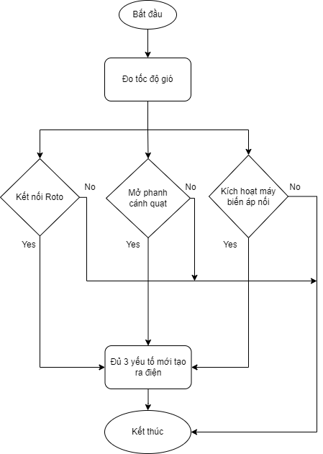
Giải thuật chương trình
Lưu đồ chế độ thủ công (Manual):

Slide 6
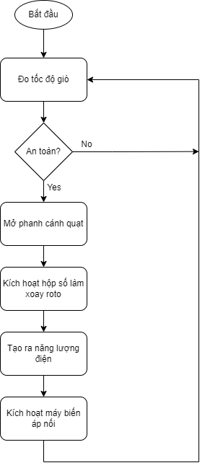
Giải thuật chương trình
Lưu đồ chế độ tự động (Auto):

Slide 7
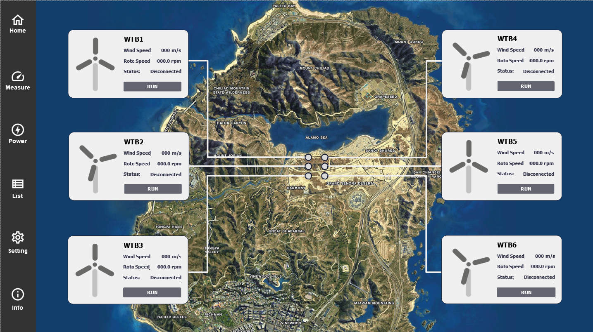
Giao diện
Home:

Slide 8
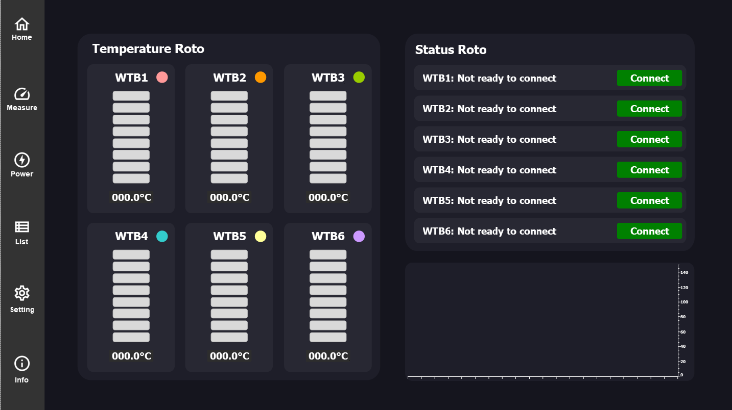
Giao diện
Measure:

Slide 9
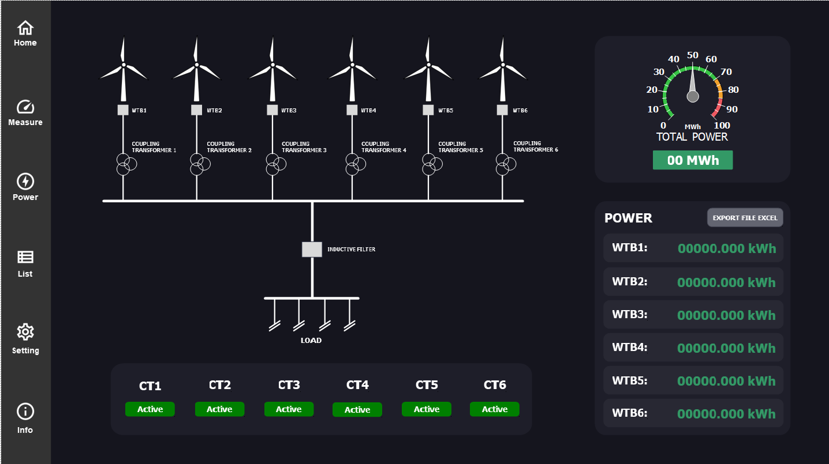
Giao diện
Power

Slide 10
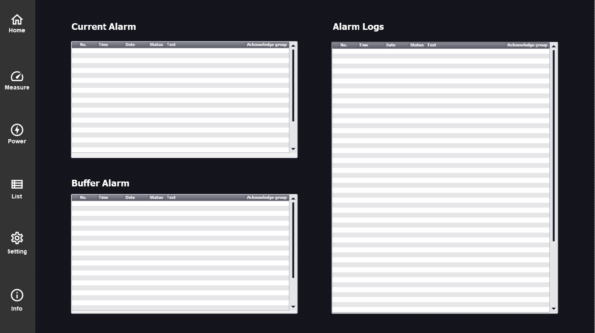
Giao diện
List (Alarm)

Slide 11
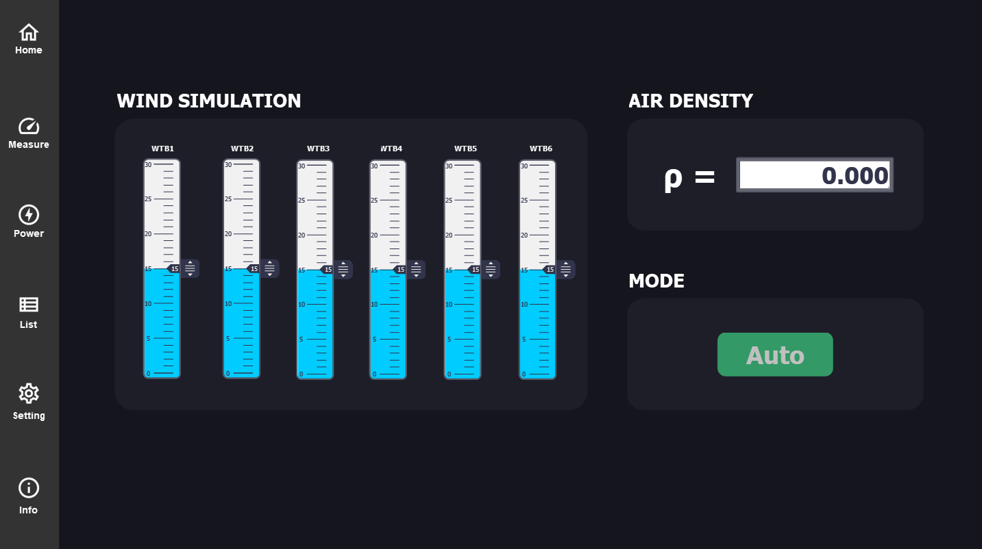
Giao diện
Setting

Slide 12
Kết quả
Hệ thống đã áp dụng được nhiều phương pháp thiết kế cơ bản của WinCC cùng PLC
Hệ thống dễ dàng theo dõi và điều khiển đối tượng.
Tuy nhiên so với thực tế còn nhiều đặc điểm chưa thực sự được đưa vào hệ thống này, đây là hướng phát triển hệ thống (nếu cần).

Slide 13

XIN CÁM ƠN THẦY ĐÃ HƯỚNG DẪN EM HOÀN THÀNH CHỦ ĐỀ VÀ HỌC PHẦN ĐIỀU KHIỂN VÀ GIÁM SÁT DỮ LIỆU

